Slide 1

Mario Cipriano O46002221 FiereItalia Mhw3

Slide 2
Come accedere a questa sezione
Basta cliccare su ‘eventi internazionali’ direttamente dalla navbar;

Slide 3
Specifiche Mhw3
In questo mhw3 ho implementato due api:
Una derivante da ticketmaster che usa Api-Key Ed una derivante da Bandsintown senza autenticazione;
Ho creato una barra di ricerca con option (posso scegliere tra eventi generici ed eventi musicali);
La selezione ‘eventi-generici’ ho usato l’api di ticket-master in cui in base al nome dell’evento all’interno della barra mi restituisce la img e le varie informazioni.
Mentre per ‘music-event’ ho usato l’altra api in cui mi faccio restituire le varie informazioni dei concerti inserendo come input il nome dell’artista.
Inoltre quando aggiungo ai preferiti attraverso il button ‘descrizione’ mi faccio restituire la descrizione di ogni evento musicale.

Slide 4
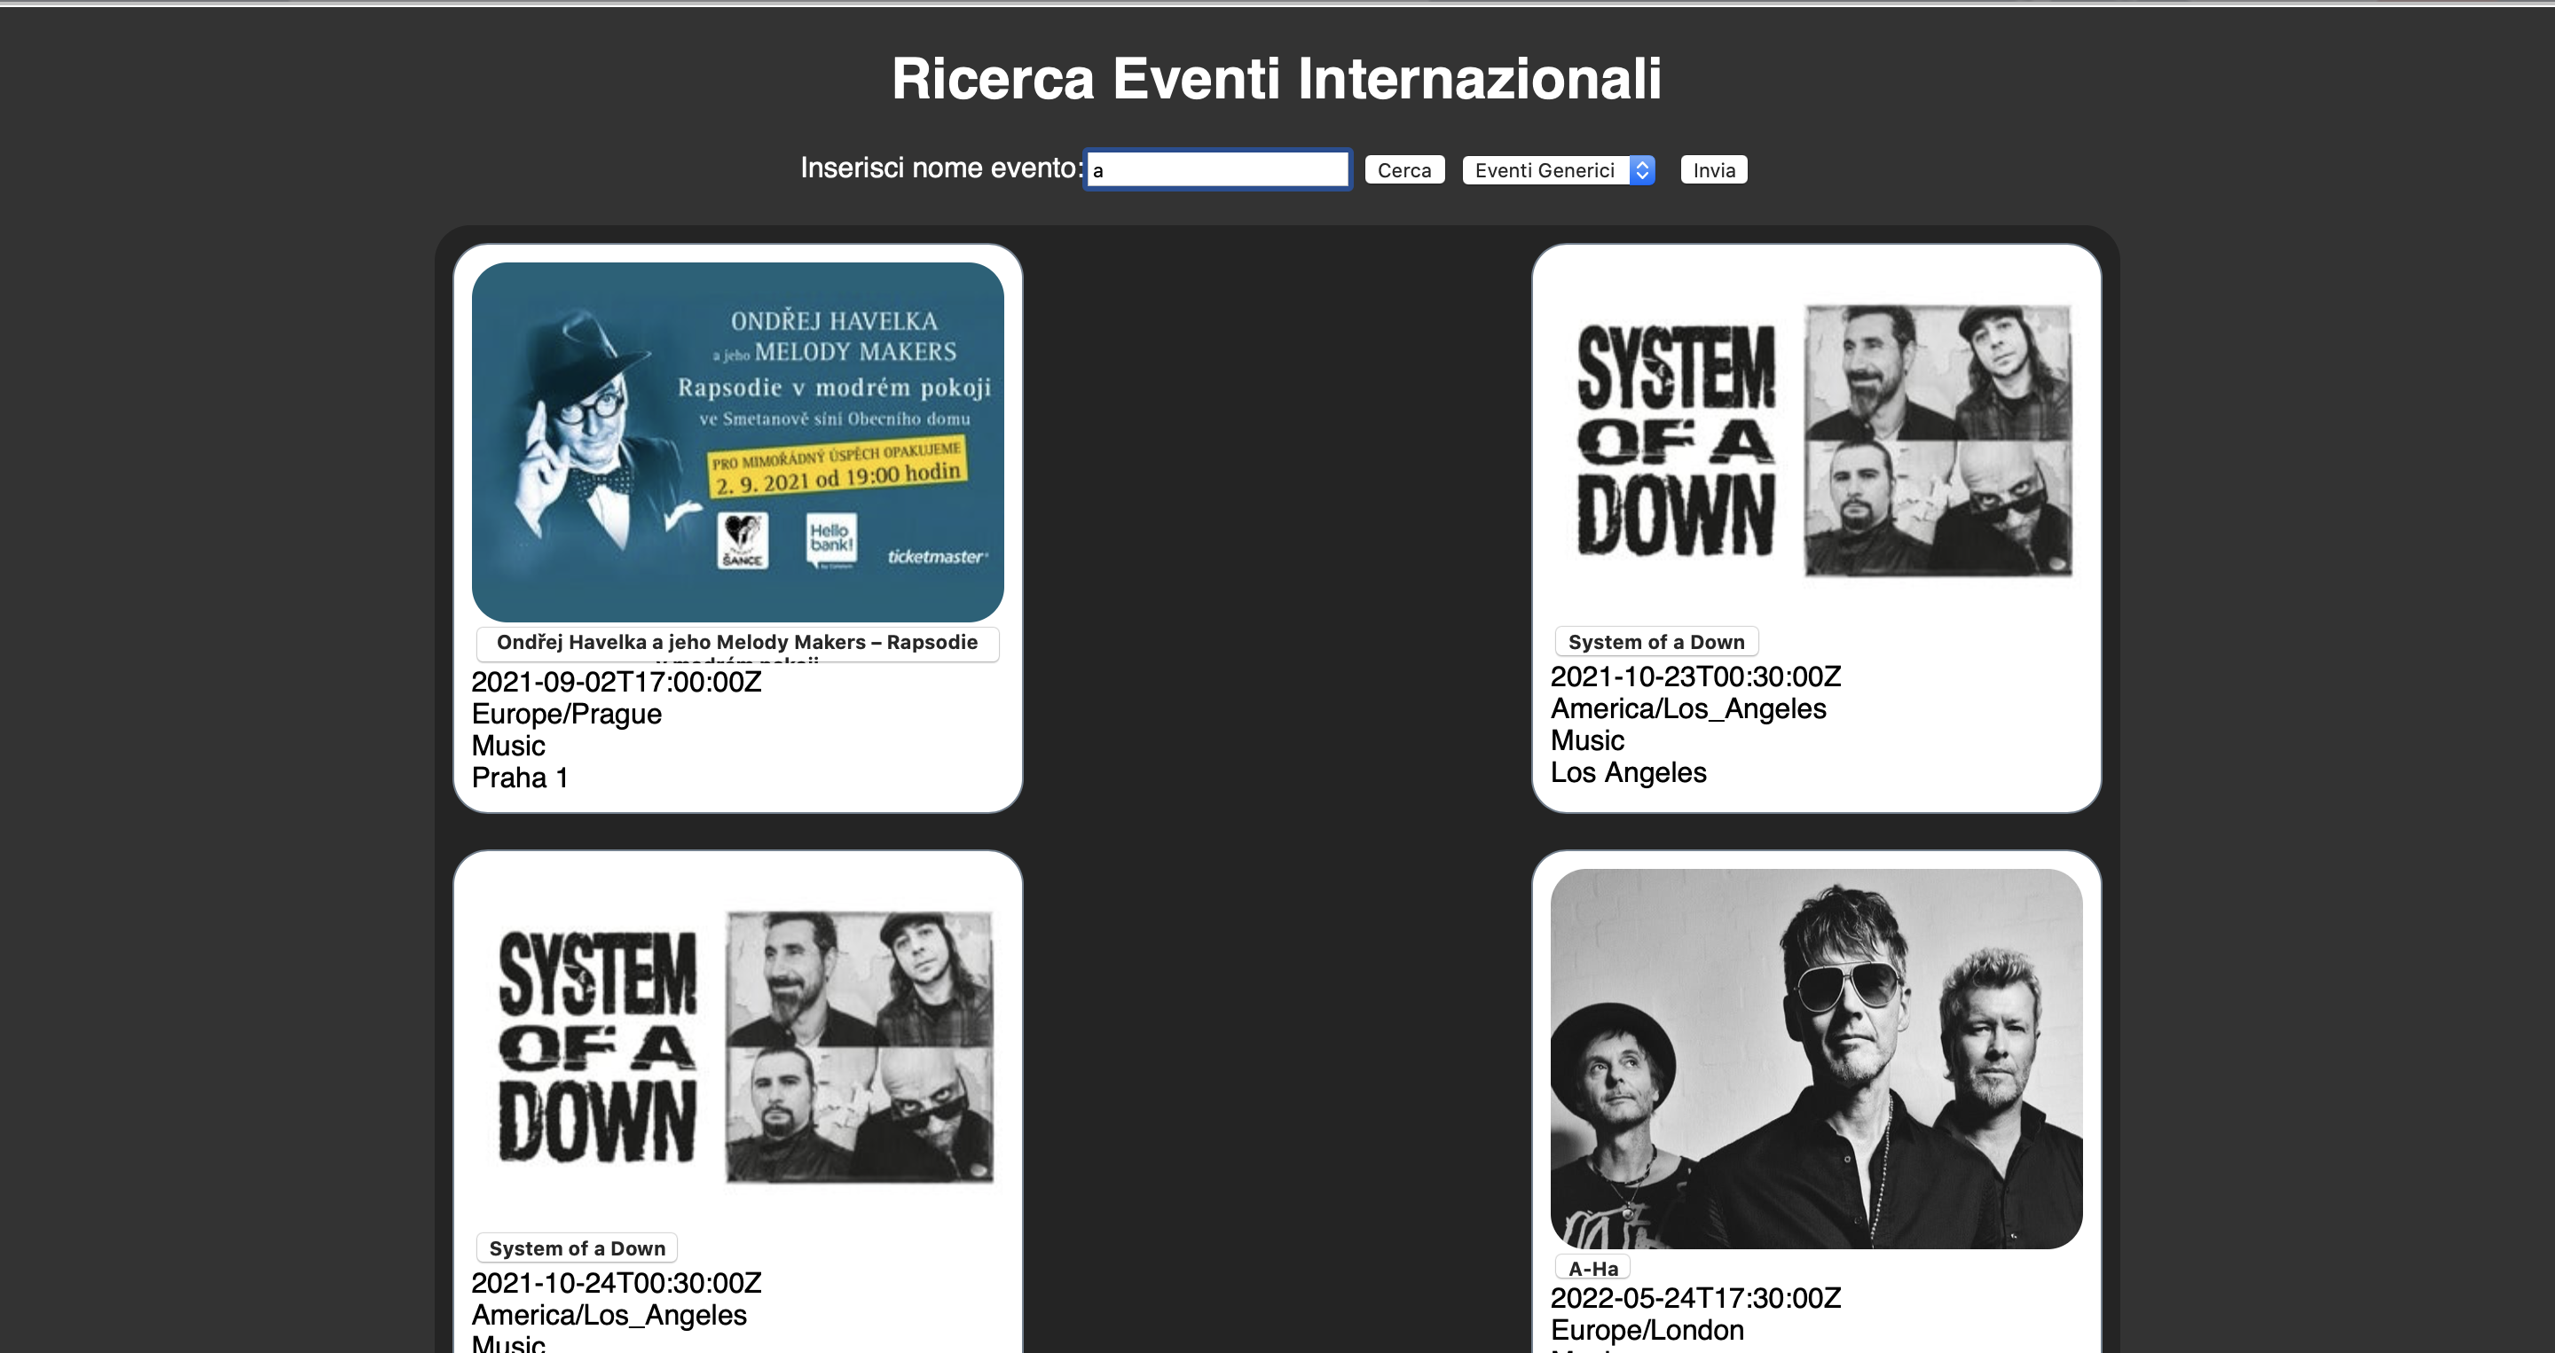
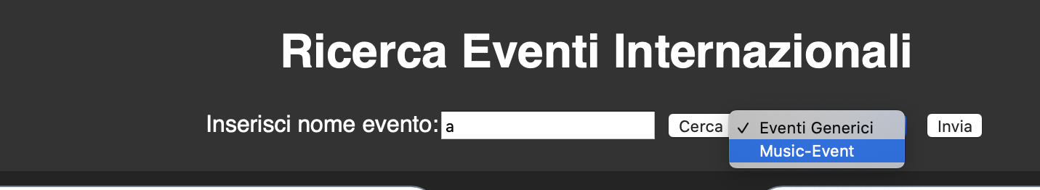
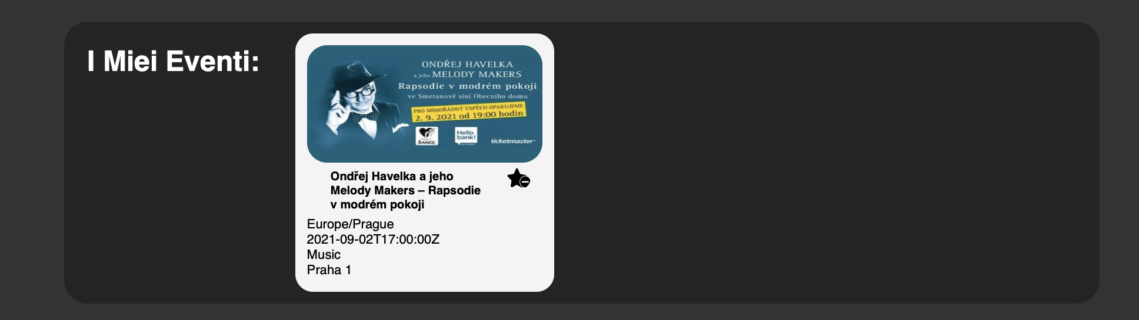
Prima Api Funzionamento: TicketMaster
Per far funzionare l’api basta cercare un’evento dalla barra di ricerca ,ovviamente selezionando prima di tutto ‘eventi generici’ tra le varie opzioni.
Per ogni evento verranno restituite le varie informazioni.
C’è inoltre la possibilità di cliccare sul titolo per poter aggiungere quell’evento ai ‘i miei eventi’.

Slide 5
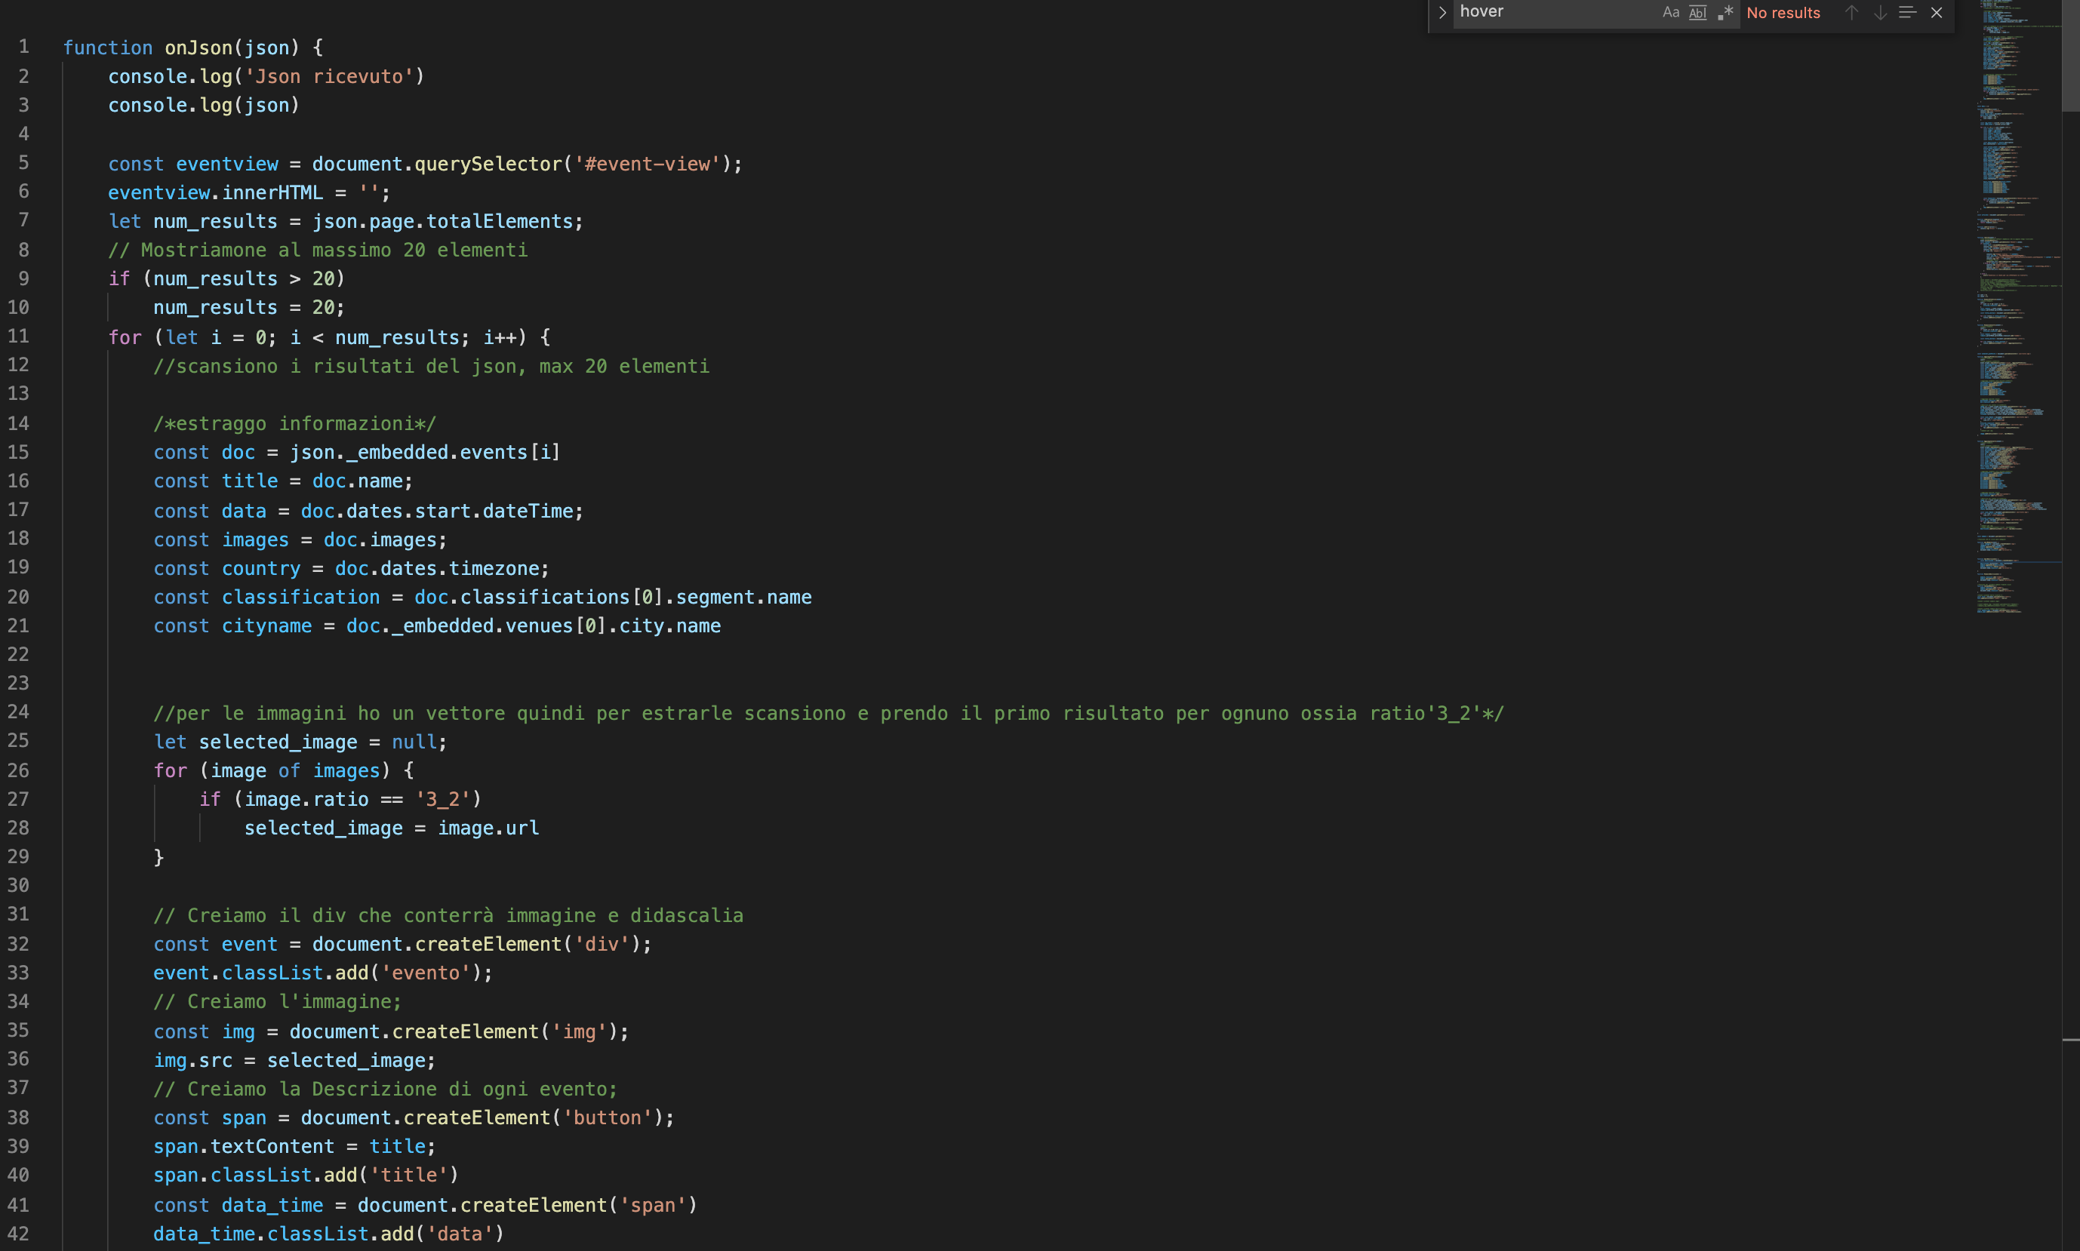
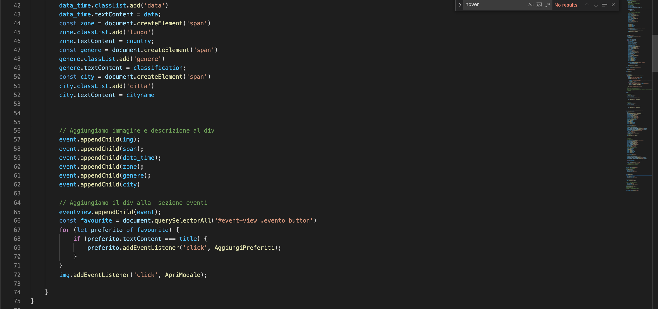
Prima Api codice
In questa funzione onJson estraggo i dati dal json( massimo 20 risultati a chiamata),creo gli elementi e li appendo inell’event-view
Inoltre aggiungo l’event listener pe aggiungere ai preferiti.

Slide 6
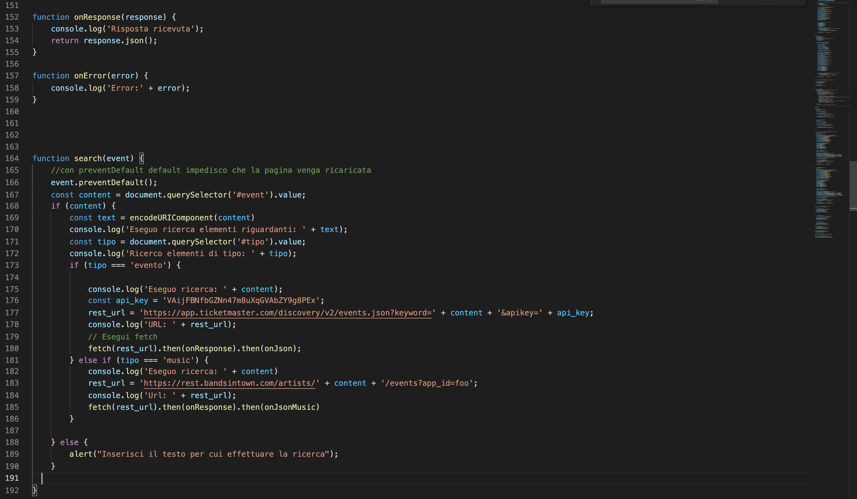
Funzione search ,onResponse,onError
La funzione search mi permette di controllare il valore inserito nella barra di ricerca, inoltre mi permette di controllare anche la scelta dell’opzione da parte dell’utente(eventi generici o musicali).
In base a questo mi faccio restituire l’url del json tramite fetch.
Se l’utente non inserisce alcun valore di input si verificherà un alter;

Slide 7
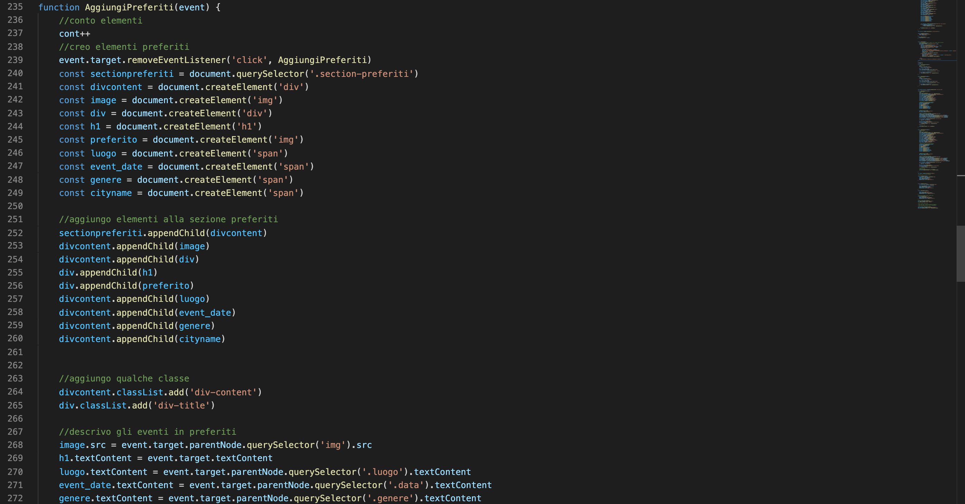
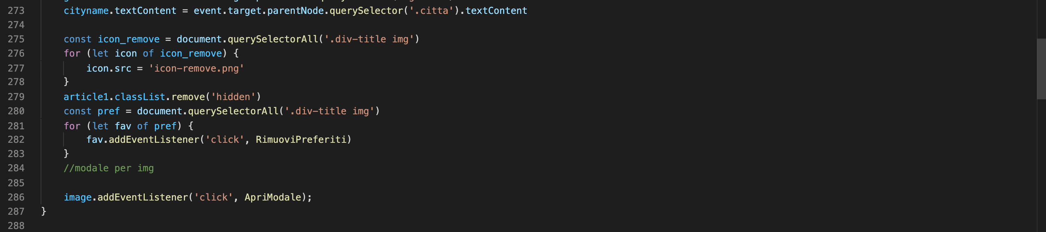
Funzione AggiungiPreferiti
Questa funzione mi permette di aggiungere alla sezione
‘ i miei eventi’ cliccando il titolo di ognuno di questi;
Creo gli elementi, li aggiungo alla sezione section-preferiti , estraggo i dati ed aggiungo gli event listener per le altre funzioni

Slide 8
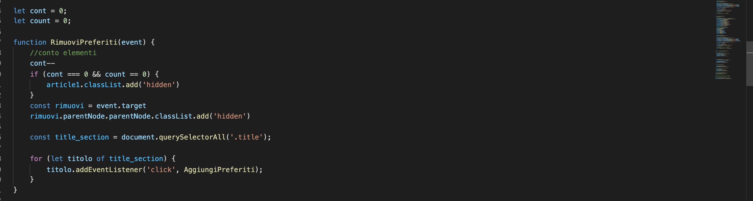
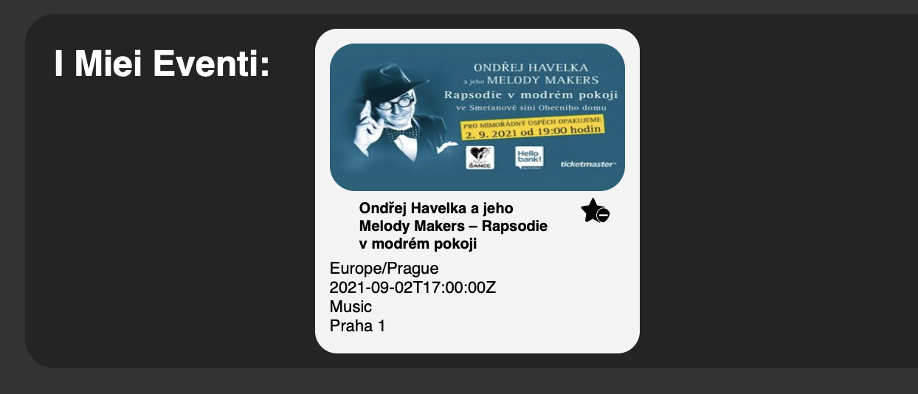
Funzione RimuoviPreferiti
Questa funzione serve per togliere dalla sezione ‘i miei eventi’ tutti gli eventi non più graditi;
CLICK

Slide 9
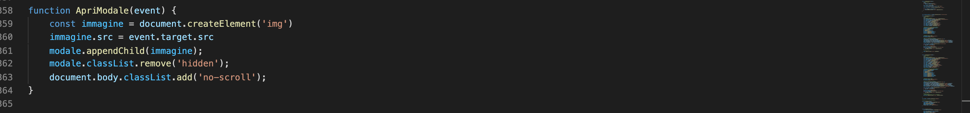
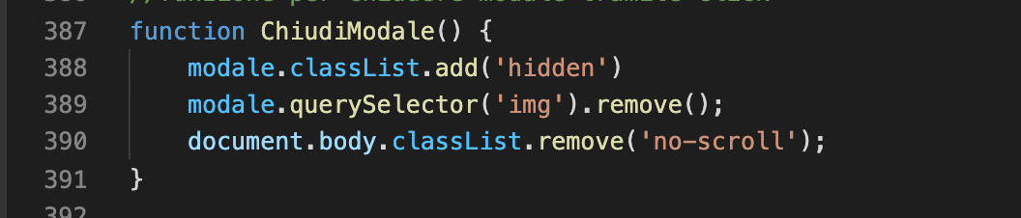
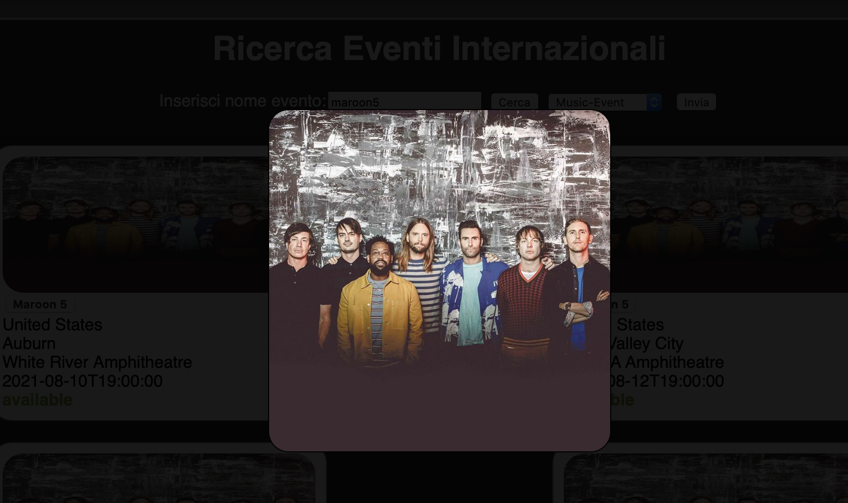
ApriModale e ChiudiModale
Queste funzioni servono ad aprire e chiudere la modale cliccando sull’img di ogni evento;

Slide 10
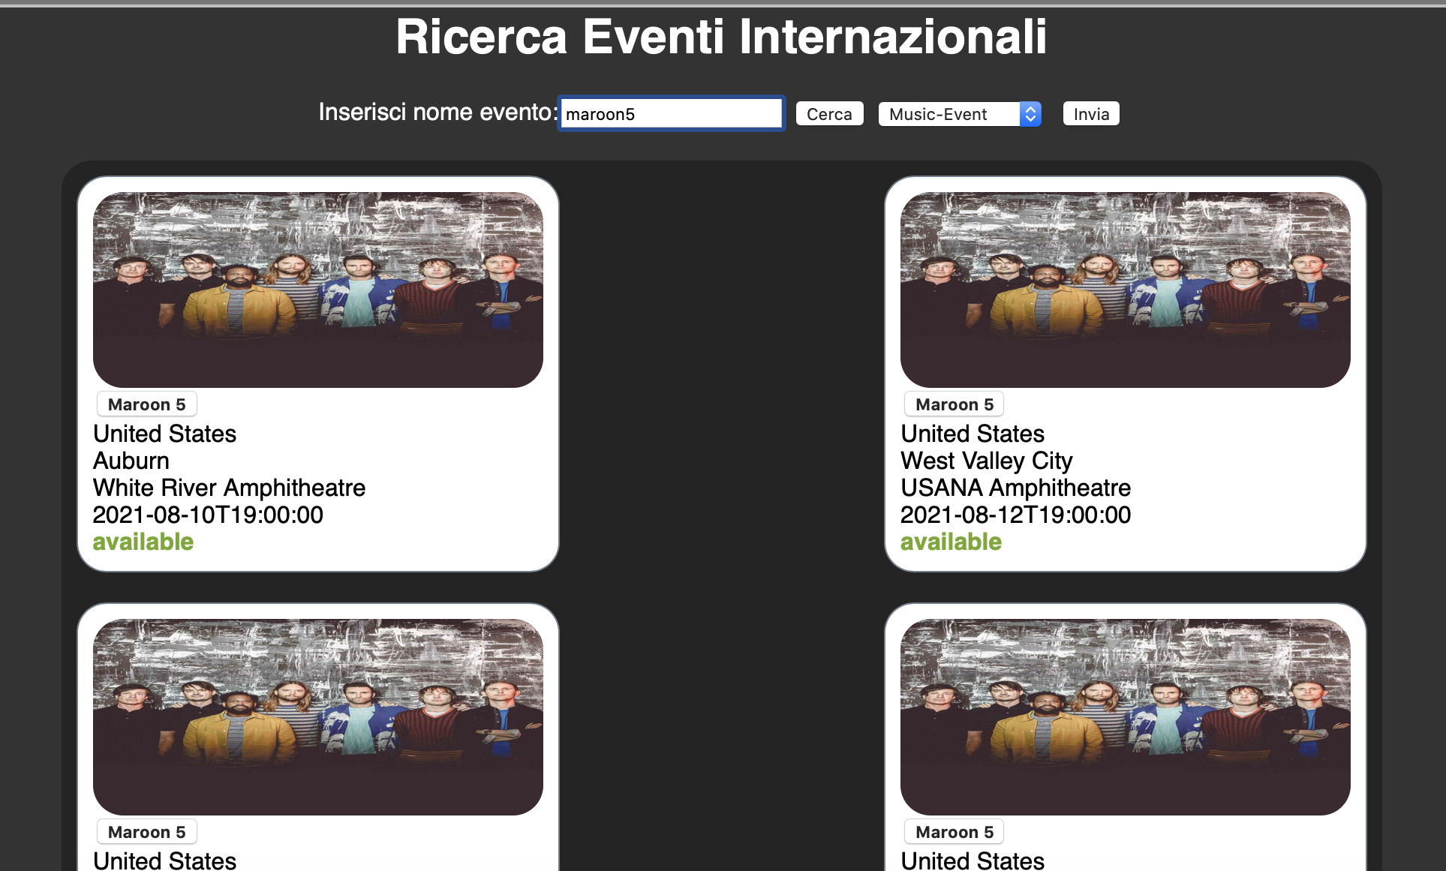
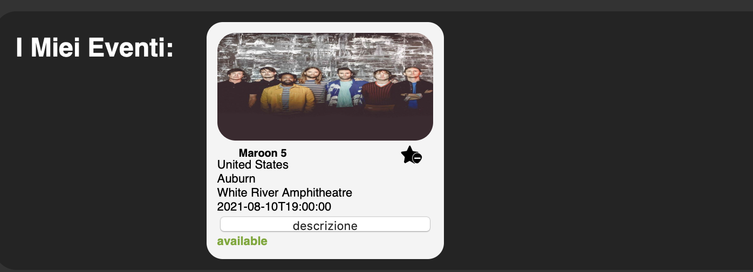
Seconda API Funzionamento: Bandsintown
Questa api ci permette di inserire il nome di un’artista e cercare i vari events per quel specifico nome inserito.
Bisogna selezionare come opzione ‘Music-event’.
Cliccando sul nome ,aggiungeremo l’evento in ‘I miei eventi’.
In ‘i miei eventi’ apparirrà la spunta descrizione cliccando sarà possibile visualizzarla.
NB: la descrizione non è disponibile per ogni evento; per provarla si prega di inserire ad esempio come nome artista ‘maneskin’ e cliccare.

Slide 11
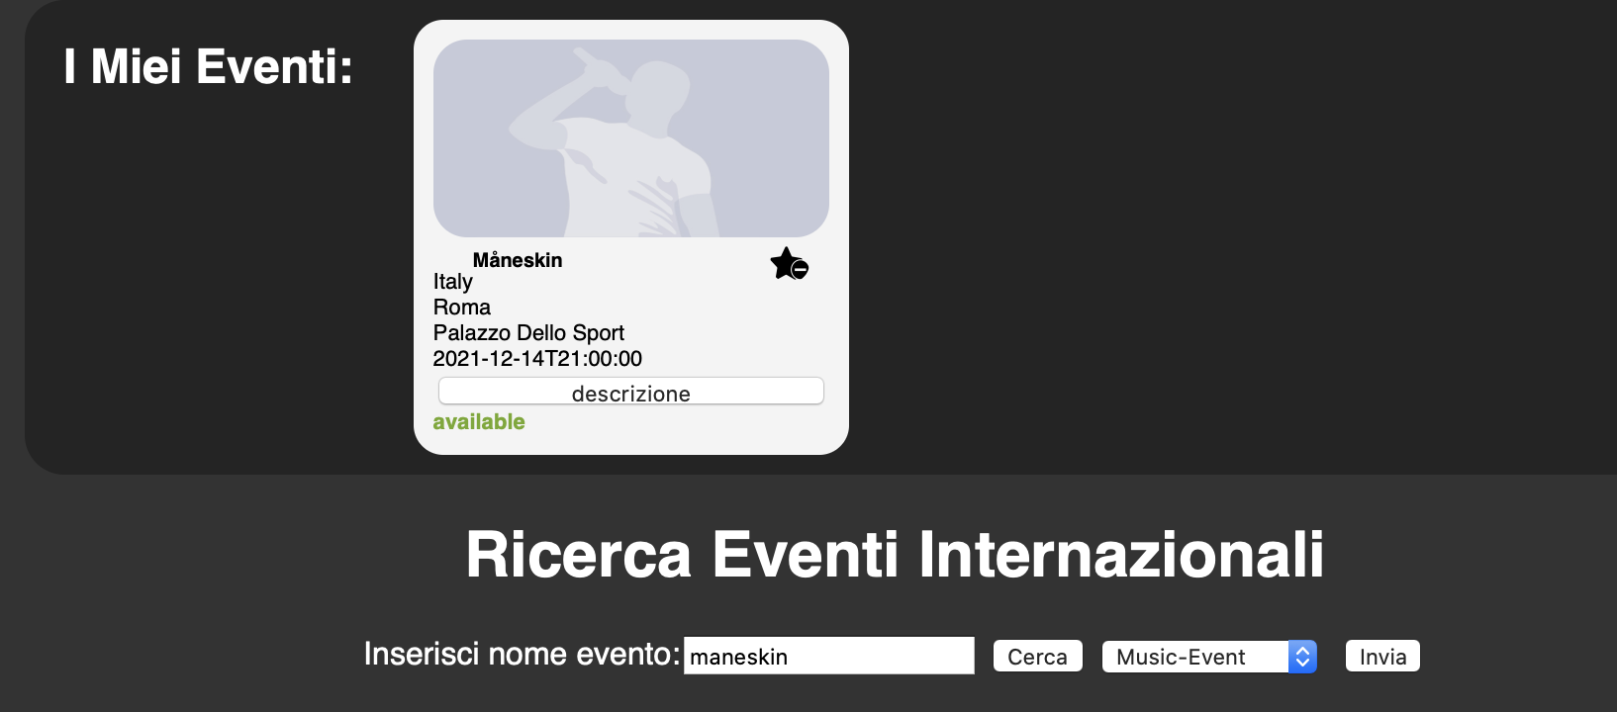
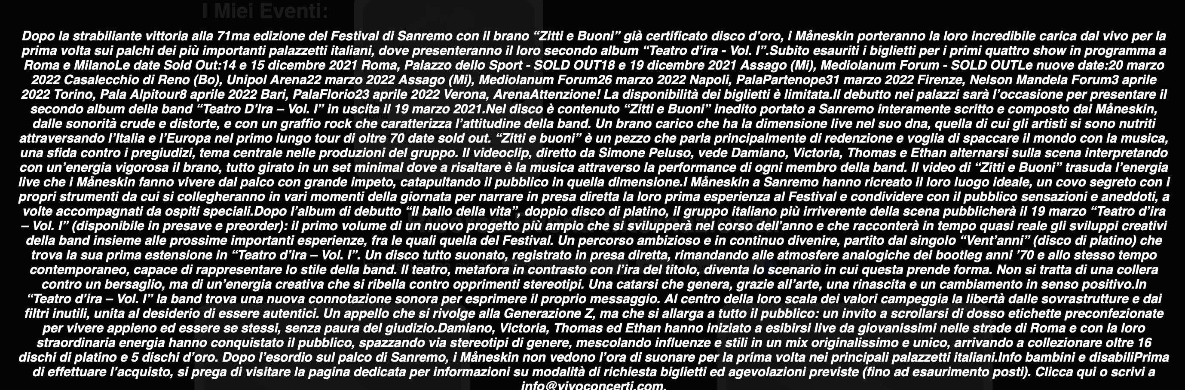
Per la descrizione evento:
Clicca su ‘descrizione’ per visualizzare una descrizione per quell’evento.

Slide 12
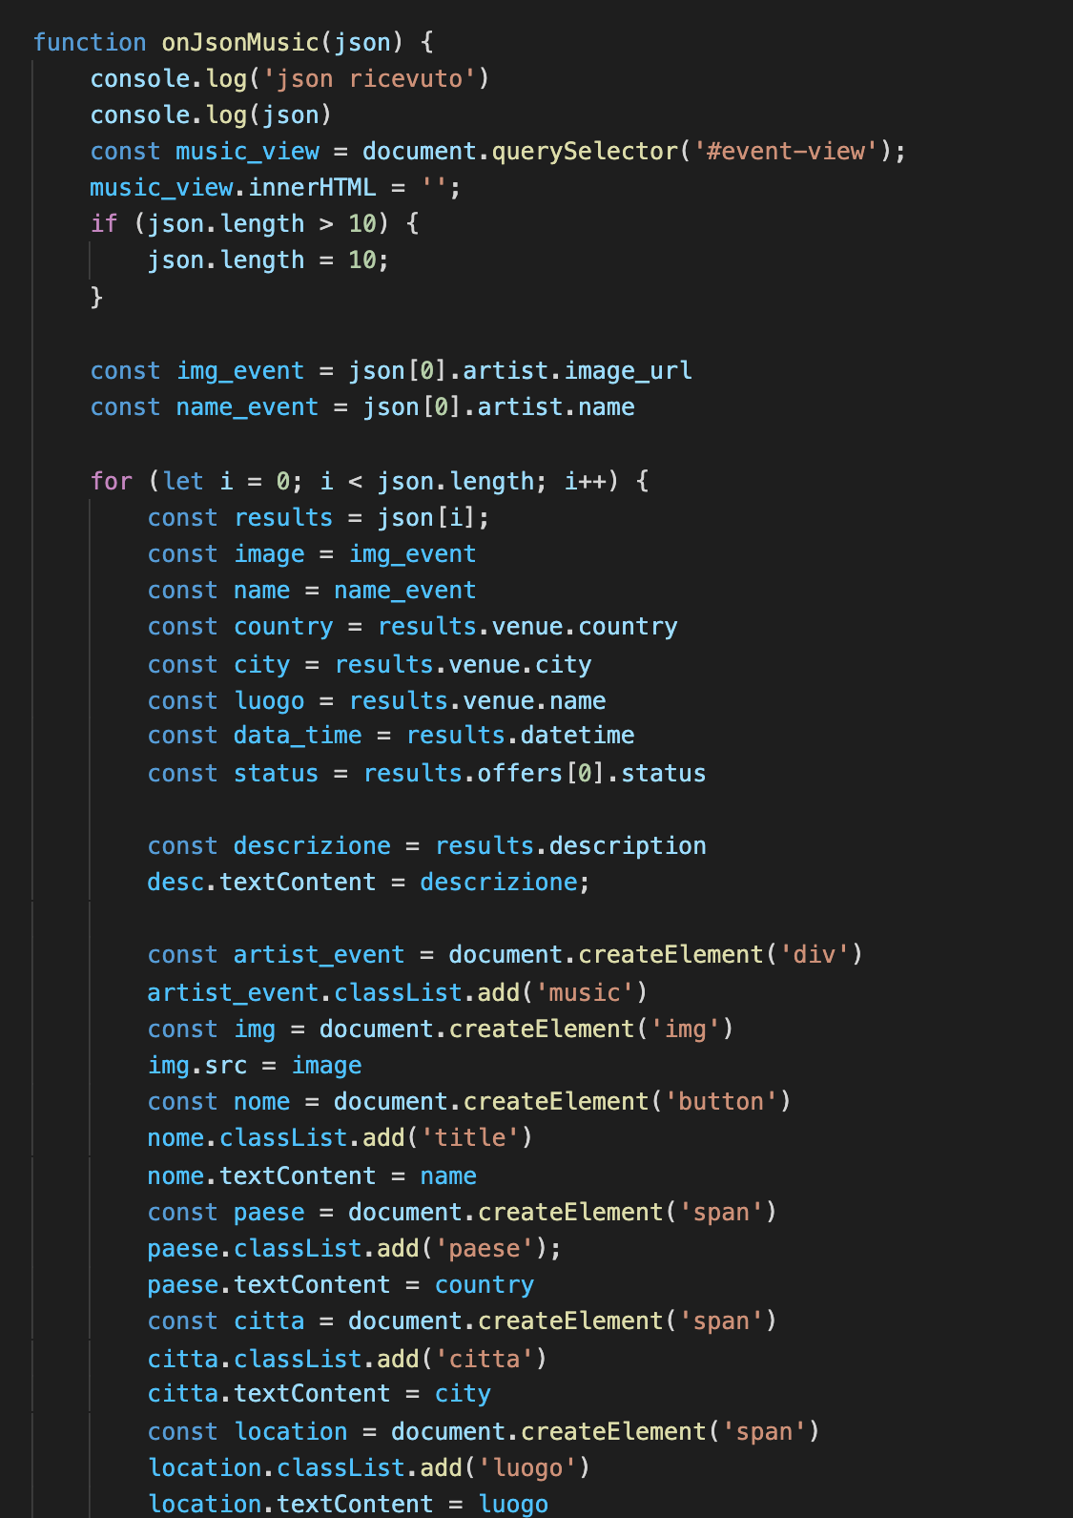
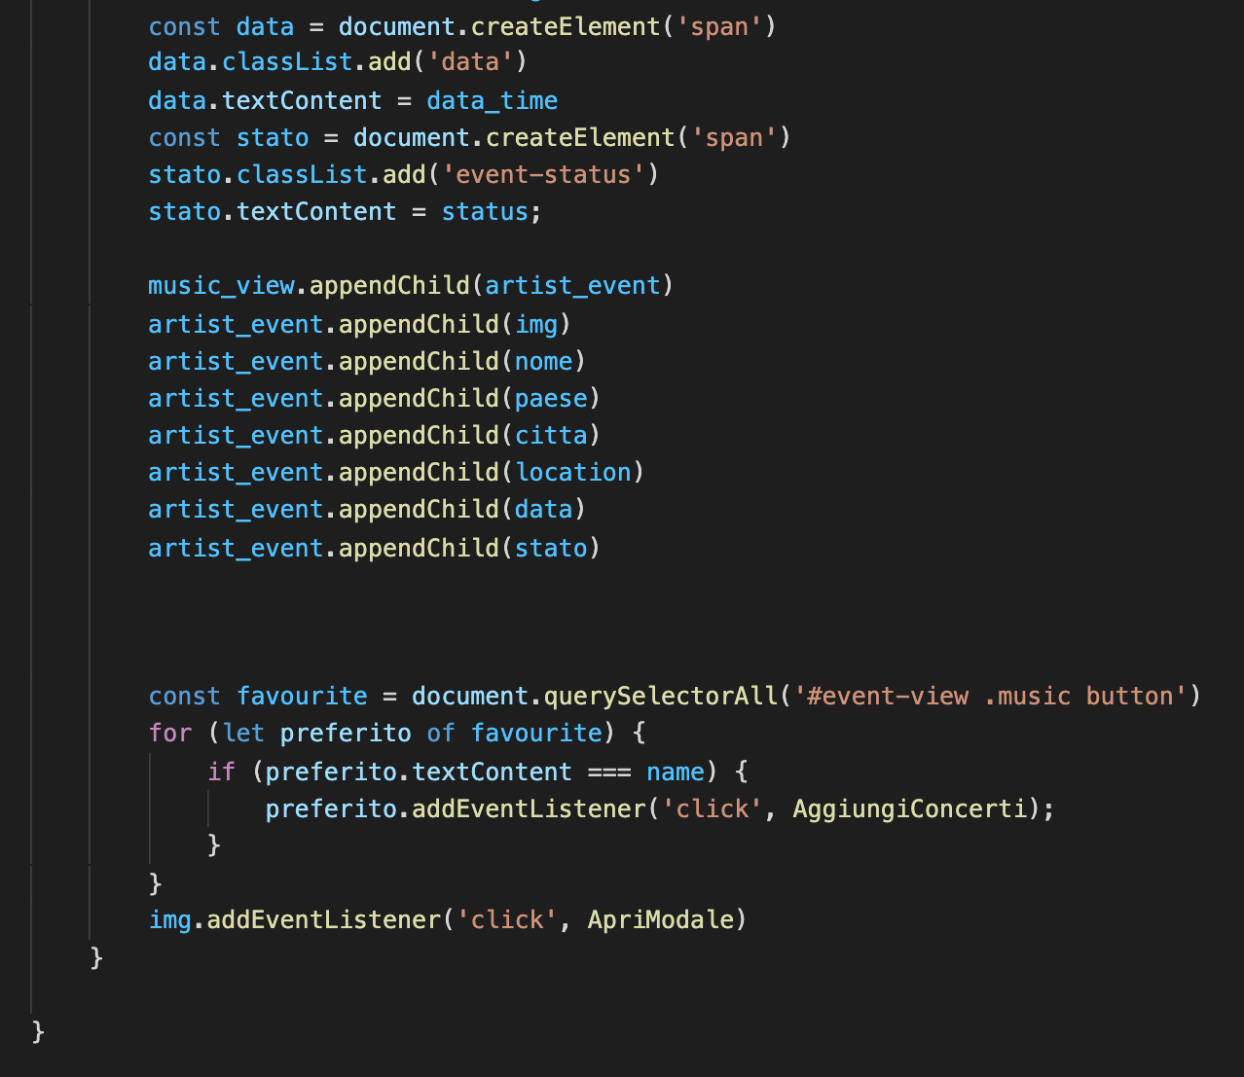
Funzioni implementate Seconda Api
Questa funzione serve ad estrarre i dati dal json di bandsintown, creo elementi , li appendo nella section corrispettiva ed chiamo gli event listener di altre funzioni. Inoltre il vettore desc è stato dichiarato globalmente e posto uguale a descrizione per salvarmi queste ultime in modo da usarle in un’altra funzione.

Slide 13
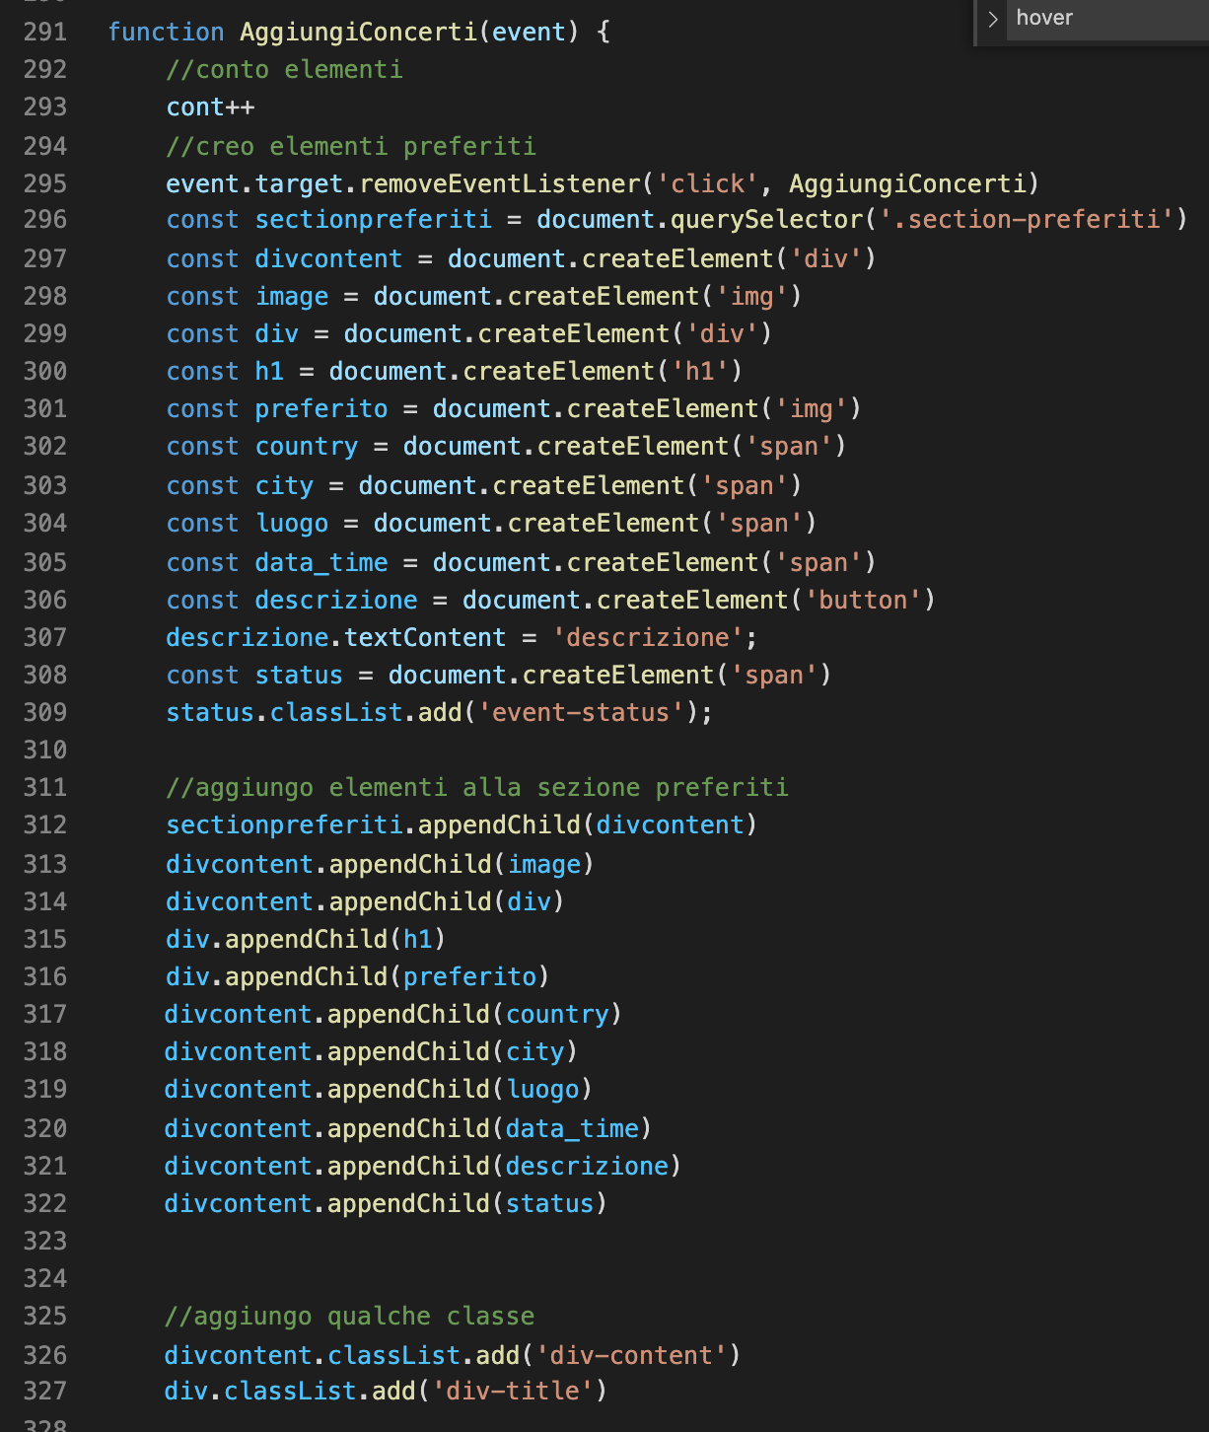
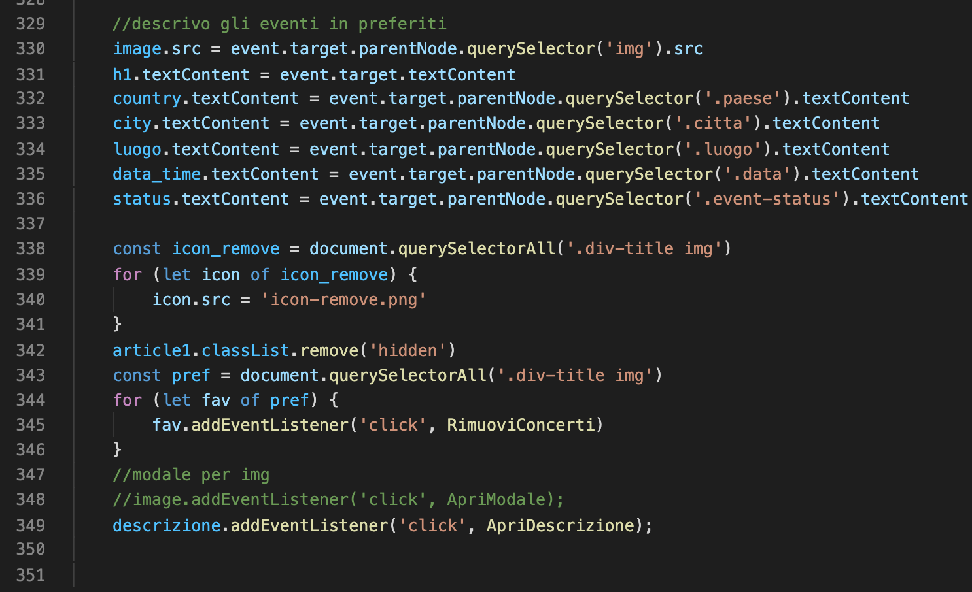
Funzione AggiungiConcerti
Questa funzione è l’omonima di ‘AgiiungiPreferiti’;

Slide 14
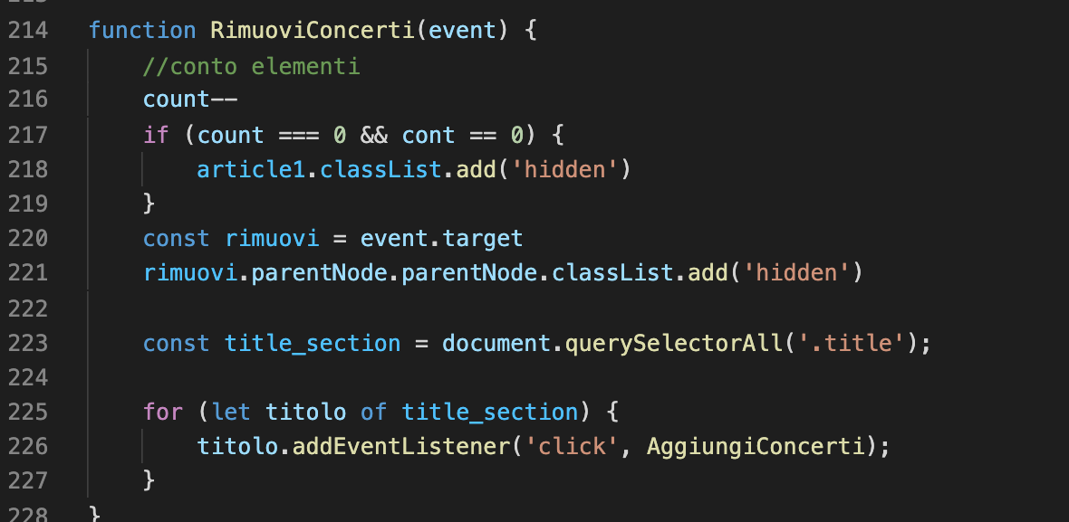
Funzione RimuoviConcerti
Questa funzione è l’omonima di ‘RimuoviPreferiti’;

Slide 15
Funzione RimuoviConcerti
Questa funzione è l’omonima di ‘RimuoviPreferiti’;

Slide 16
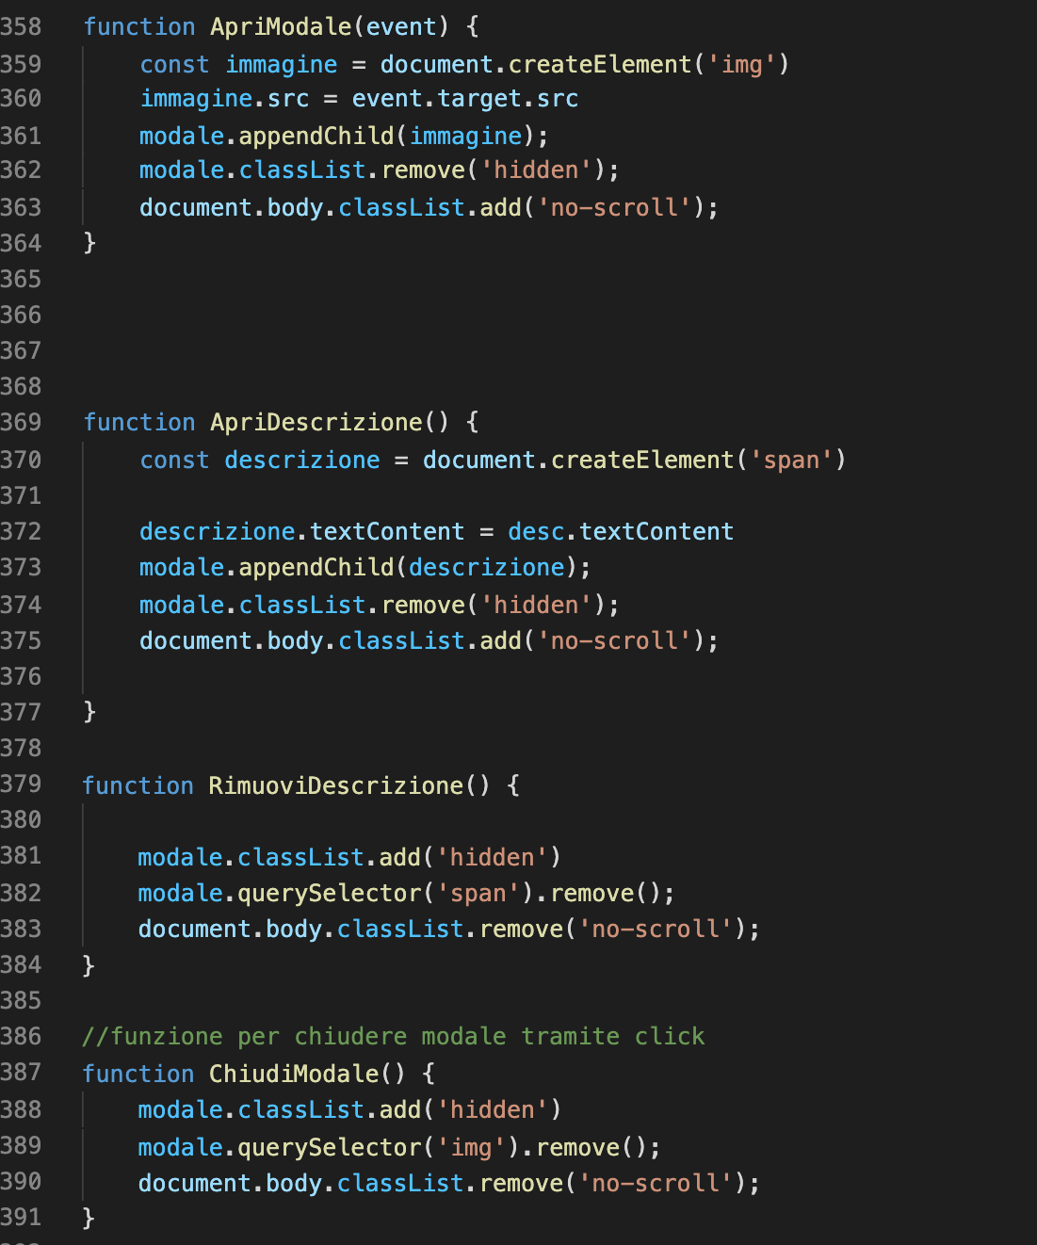
Altre Funzioni
ApriModale è la funzione che consente al click sull’immagine di aprirla ed bloccare lo scroll.
ChiudiModale serve a chiudere la modale al click;
ApriDescrizione serve ad aprire la descrizione dell’evento al click sul button ‘descrizione’ nella section prefriti dopo aver aggiunto un elemento.
RimuoviDescrizione serve ad chiudere la descrizione

